Slide 1
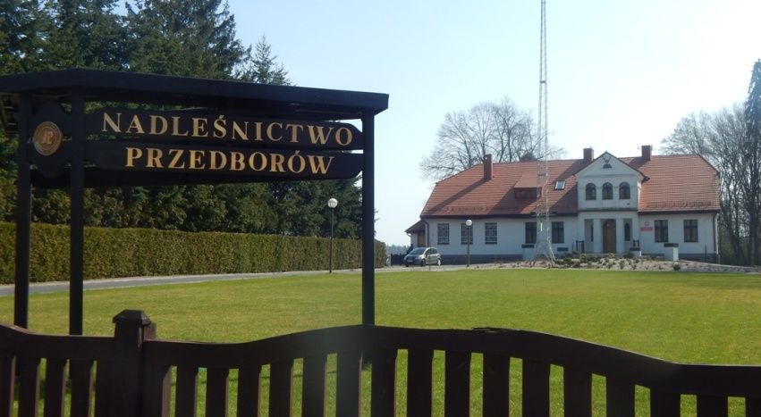
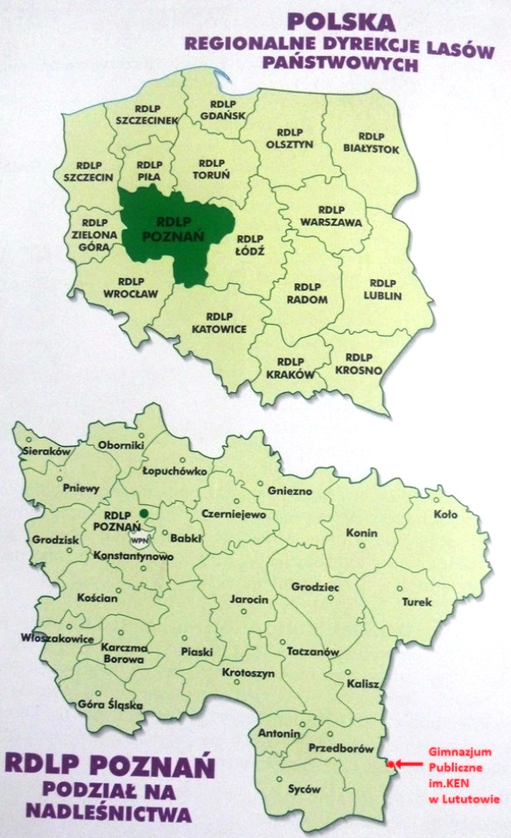
NASZE NADLEŚNICTWO
NADLEŚNICTWO PRZEDBORÓW położone jest w południowo wschodniej części województwa wielkopolskiego i północno-zachodniej części województwa łódzkiego.
Grunty nadleśnictwa zajmują powierzchnię 24 838 ha, w tym powierzchnia leśna stanowi 24 057 ha.
Siedziba Nadleśnictwa Przedborów mieści się
w dawnym dworku ziemiańskim rodziny Szeliskich pochodzącym z 1848 r.

Slide 2
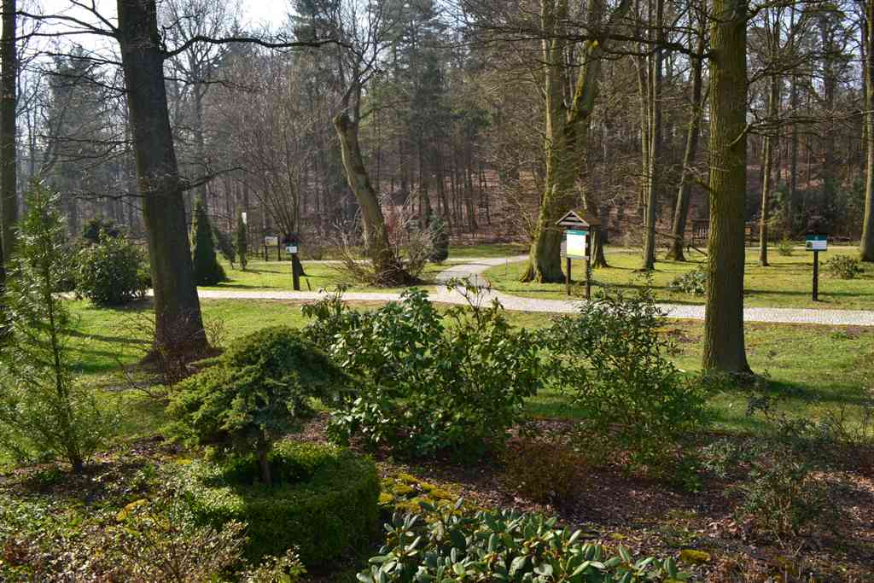
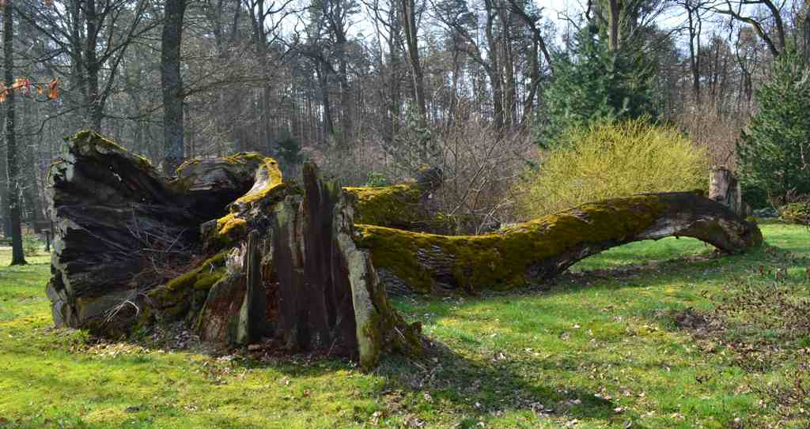
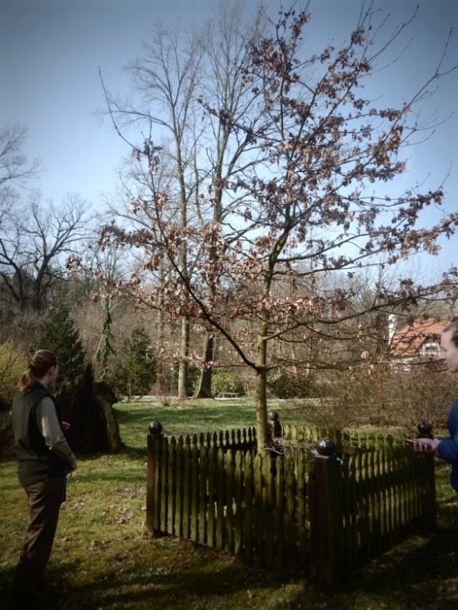
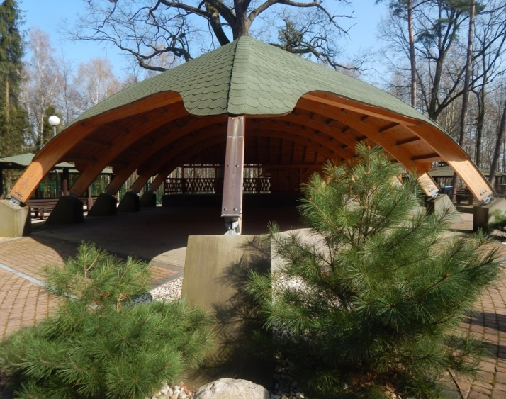
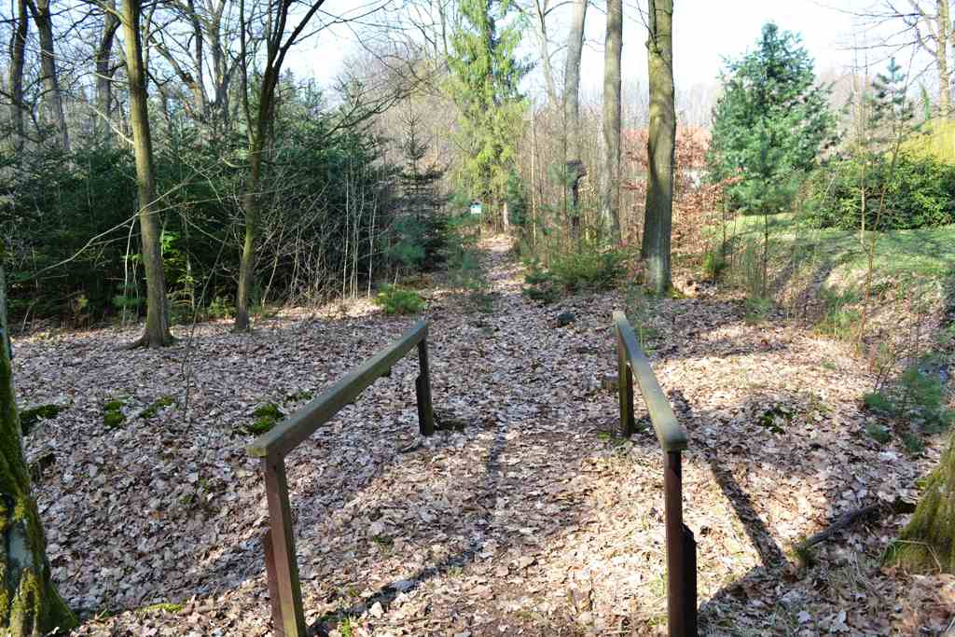
W parku, przy budynku nadleśnictwa zorganizowano
ŚCIEŻKĘ DYDAKTYCZNĄ,
która pozwala odwiedzającym nauczyć się rozpoznawania znanych gatunków drzew i krzewów, zapoznać się z pracą leśniczych i dowiedzieć się jak w sposób rozważny i racjonalny korzystać z tego co daje nam las. Najbardziej zainteresowały nas :
Pomnik przyrody
Dąb powalony przez wichurę w 2006 r.
Plac „Pod Dębem”
miejsce spotkań kulturalnych
w pobliżu parku nadleśnictwa.
Obiekt ma kształt liścia dębu.
Dąb Jana Pawła II wyhodowany z nasion „Dębu Chrobrego” poświęconych podczas Pielgrzymki Leśników Polskich w Watykanie.

Slide 3
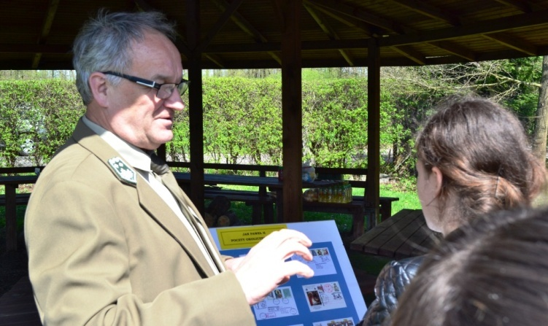
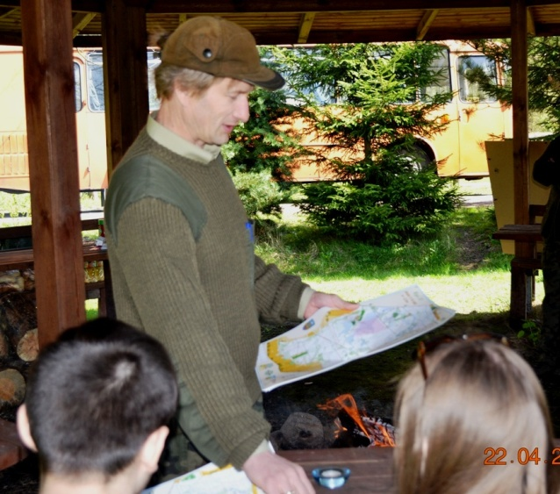
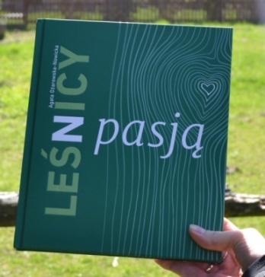
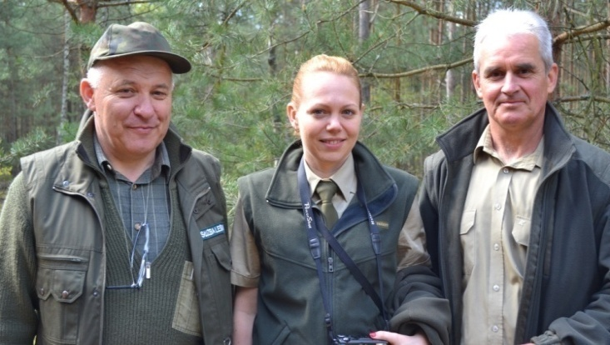
Pracownicy „naszego nadleśnictwa” to
LUDZIE Z PASJĄ
Zastępca nadleśniczego Pan Antoni Filipowicz jest kolekcjonerem pamiątek związanych ze św. Janem Pawłem II. Przedstawił nam namiastkę swojej kolekcji znaczków, kart telefonicznych, biletów wstępu, kartek pocztowych pochodzących z całego świata.
Leśniczy Leśnictwa Szustry Pan Jarosław Krzyżostanek organizuje i popularyzuje biegi na orientacje. Sam jest zawodnikiem ze znaczącymi osiągnięciami w kraju i za granicą.
Leśniczy Leśnictwa Sokolniki Pan Jan Jagieła, pracownik Działu Gospodarki Leśnej Pani Justyna Piszczorowicz, Leśniczy Leśnictwa Węglewice Pan Mariusz Łakomiak to ludzie oddani swojej pracy, którym nie są obojętne losy naszych polskich lasów. To oni poświęcili swój czas i talent aby przekazać nam wiedzę na temat lasów, pracy leśników, ochrony przyrody. Zaprowadzili nas do miejsc gdzie mogliśmy podziwiać i zrozumieć przyrodę.
Zarazili nas swoją pasją.

Slide 4
ODNOWIENIE LASU
Podczas naszych wycieczek odwiedziliśmy szkółkę przy siedzibie nadleśnictwa, rezerwat przyrody „Długosz Królewski” w Węglewicach, lasy Leśnictwa Sokolniki, gdzie podziwialiśmy jodłę na północnej granicy naturalnego zasięgu występowania oraz leśniczówkę w Szustrach, gdzie leśniczy przygotowali dla nas ognisko.
Zadawaliśmy wiele pytań na temat odnawiania lasów i sposobów ich ochrony. Zrobiliśmy wiele zdjęć, których ta prezentacja nie pomieści. Oto czego się dowiedzieliśmy.
Wyróżniamy dwa sposoby odnowienia lasu: naturalny i sztuczny.
Naturalne odnowienie lasu powstaje z samosiewów lub odrośli. Polega na wykorzystaniu urodzaju drzew rosnących w odnawialnej powierzchni lub w bezpośrednim jej sąsiedztwie. Warunkuje je stan gleby umożliwiający powstanie i utrzymanie się nalotów, obfity urodzaj nasion oraz czynniki środowiska ( światło, słaba konkurencja innych gatunków roślin) sprzyjające rozwojowi siewek.
Sztuczne odnowienie lasu jest stosowane w sytuacji, gdy samosiew jest niemożliwy lub niepożądany. Polega na wysiewie nasion na powierzchni uprawy (bardzo rzadko stosowane) lub na wysadzeniu sadzonek wyhodowanych w szkółkach leśnych.

Slide 5
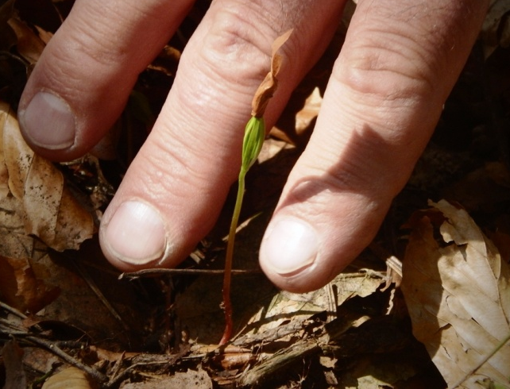
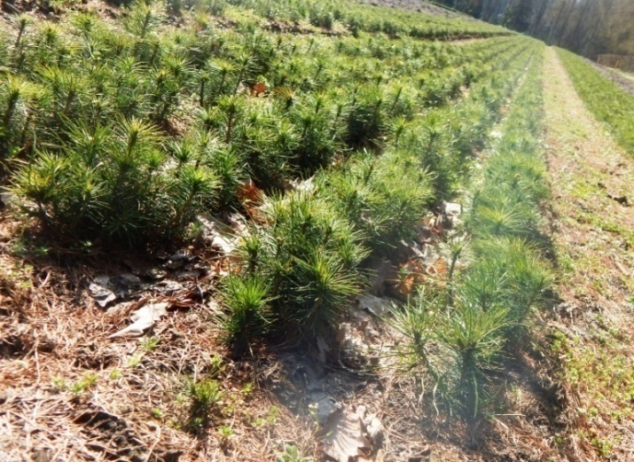
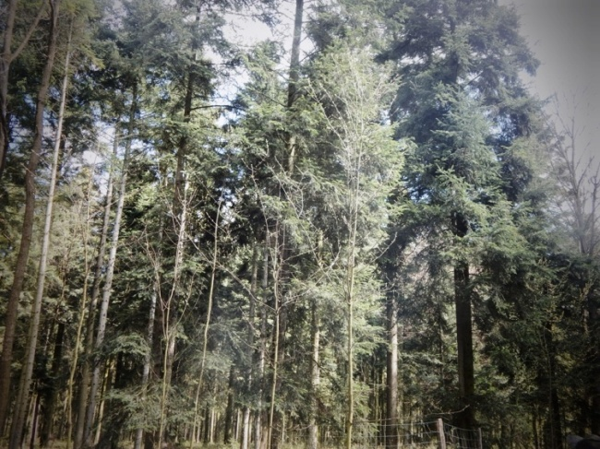
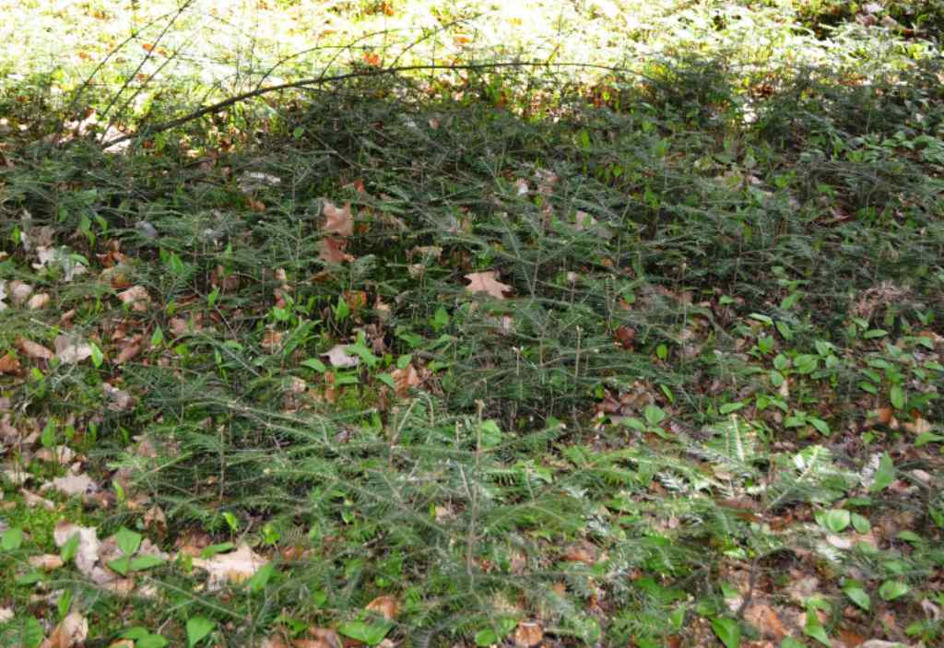
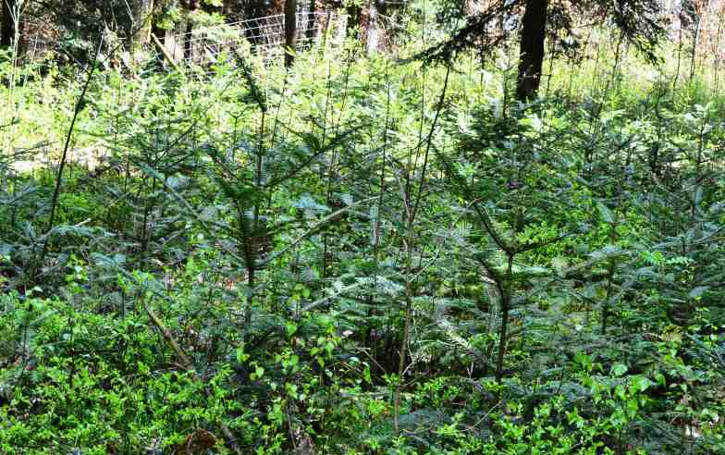
Zdjęcia wykonane na terenie Leśnictwa Sokolniki i szkółki w Przedborowie.
Siewka jodły (odnowienie naturalne)
Sadzonki w szkółce (odnowienie sztuczne)
Naturalny drzewostan jodły
Młode jodły
Młode jodły

Slide 6
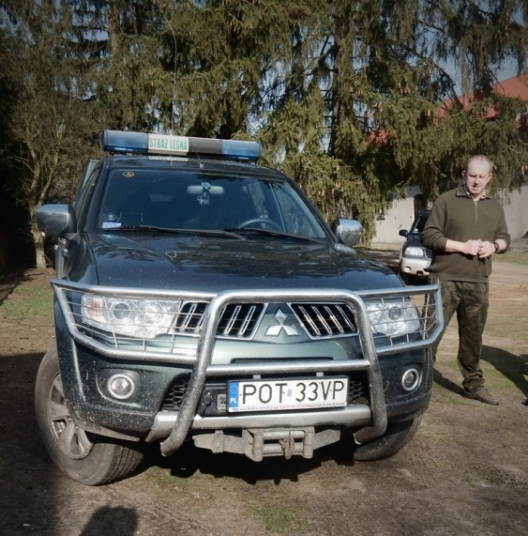
ZAGROŻENIA LASU
dzieli się na trzy grupy:
biotyczne (np. szkodliwe owady, grzyby patogeniczne, ssaki roślinożerne),
abiotyczne – ekstremalne zjawiska atmosferyczne (np. silne wiatry, śnieg, ulewne deszcze, wysokie i niskie temperatury),
antropogeniczne – wywołane przez człowieka (np. pożary, zanieczyszczenia przemysłowe, zaśmiecanie lasu).
Komendant Straży Leśnej Pan Marcin Frąckowiak opowiedział mam historie z życia wzięte na temat bezprawnego korzystania z lasu przez ludzi oraz o ochronie przeciwpożarowej.

Slide 7
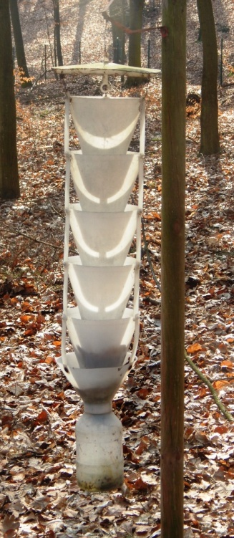
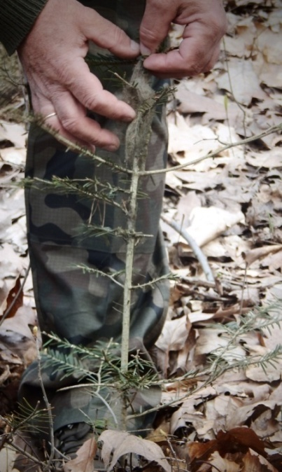
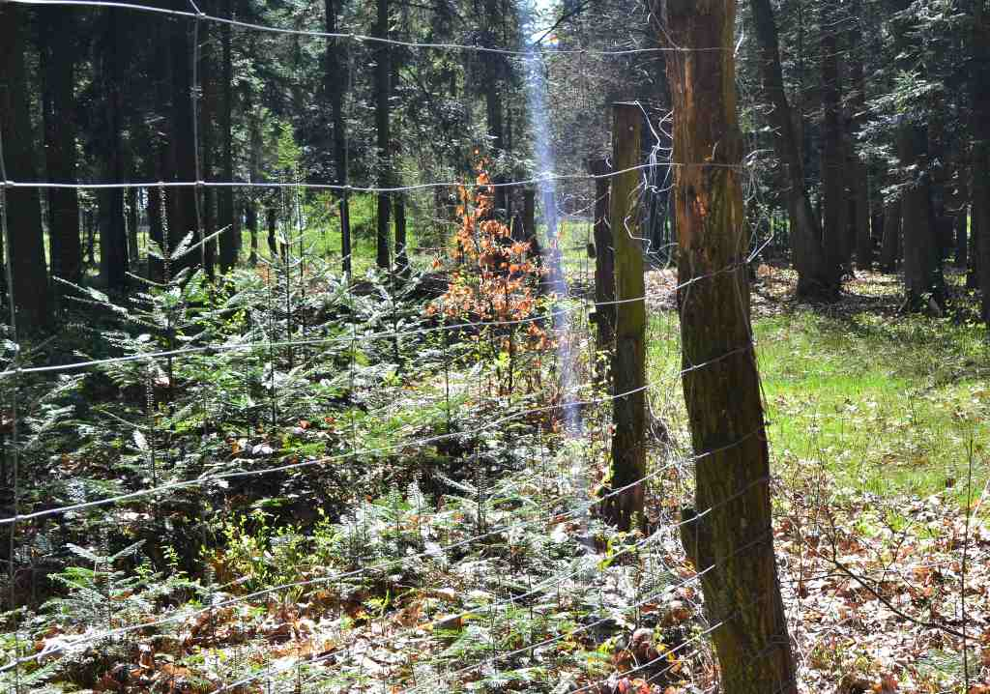
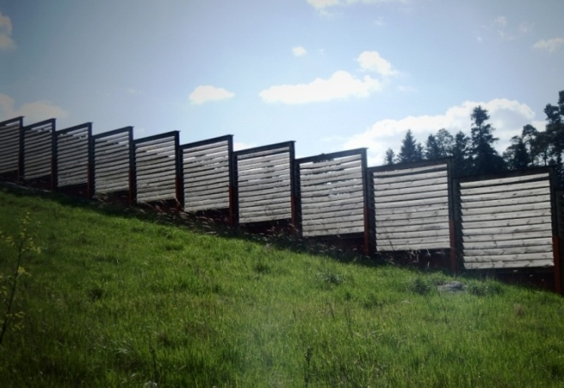
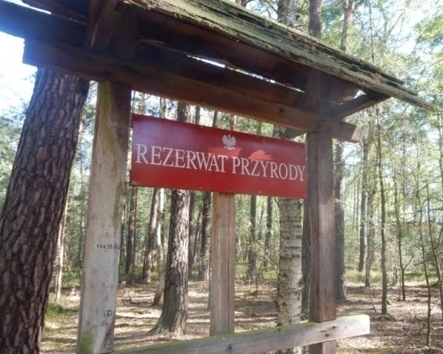
Udało się nam
zaobserwować następujące SPOSOBY OCHRONY LASU
Pakułowanie to zabezpieczanie wełna owcza szczytów słodkich pędów przed zgryzaniem.
Pułapki feromonowe wabią owady szkodniki i prognozują zagrożenie
Grodzenie młodnika chroni rośliny przed zwierzętami.
Przejście dla zwierząt leśnych nad trasami szybkiego ruchu
Oznakowanie terenu rezerwatu przyrody

Slide 8
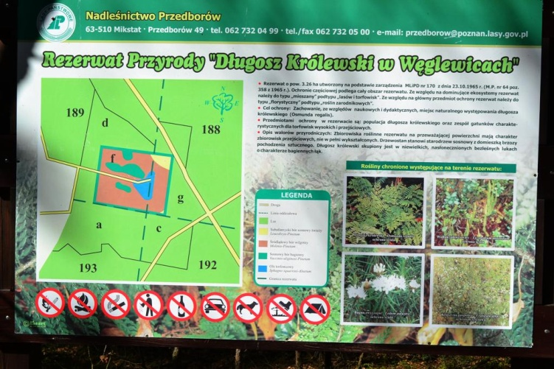
OCHRONA PRZYRODY W NASZYM NADLEŚNICTWIE
Na terenie Nadleśnictwa Przedborów zostały utworzone cztery rezerwaty:
rezerwat „RYŚ" o pow. 54,10 ha. Ochronie podlega buczyna i grąd z udziałem buka i jodły na granicy naturalnego zasięgu,
rezerwat „JODŁY OSTRZESZOWSKIE" o pow. 8,80 ha obejmujący obszar z jodłą na granicy zasięgu,
rezerwat „PIECZYSKA" o pow. 5,00 ha to zespół torfowisk i lasu mieszanego z jodłą i świerkiem,
rezerwat „DŁUGOSZ KRÓLEWSKI" o pow. 3,26 ha obejmuje ochroną paproć „Długosz królewski" na siedlisku boru bagiennego.
20 pomników przyrody
2 obszary chronionego krajobrazu
4 gniazda BOCIANA CZARNEGO
1 gniazdo ORŁA BIELIKA

Slide 9
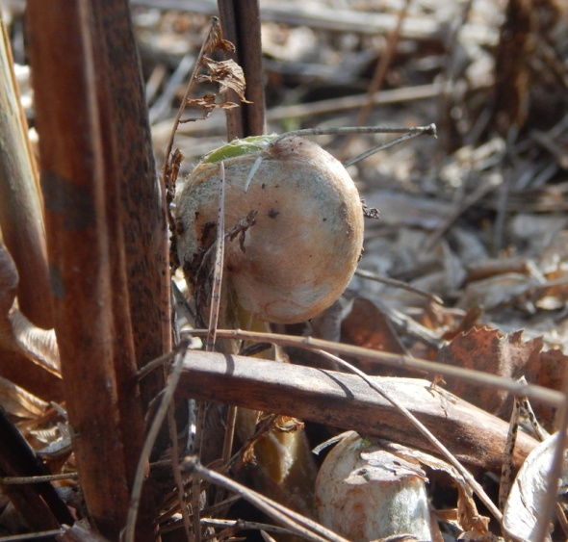
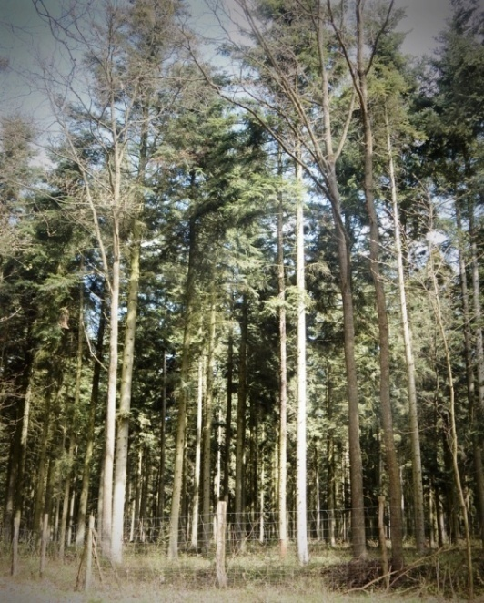
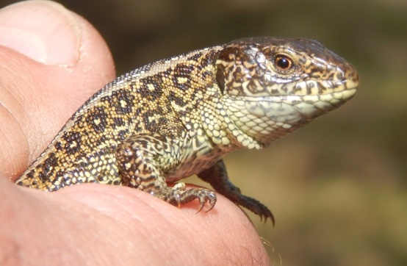
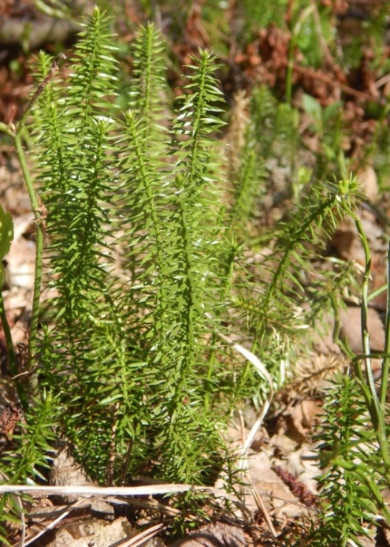
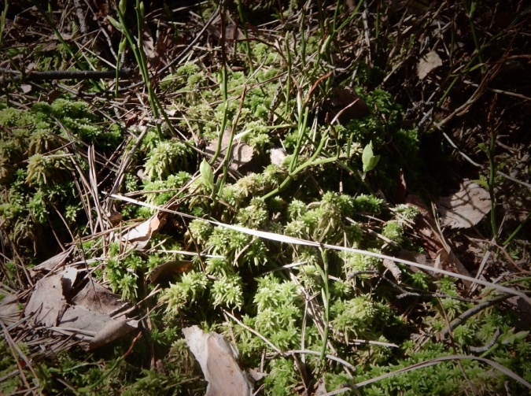
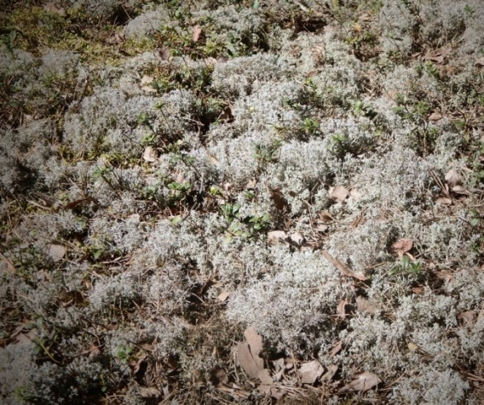
ZDJĘCIA WYKONANE NA TERENIE
REZERWATU PRZYRODY „DŁUGOSZ KRÓLEWSKI” I LEŚNICTWA SOKOLNIKI.
Jaszczurka zwinka
Długosz Królewski – rozwój młodego liścia
Jodły Sokolnickie
Mech torfowiec
Widłak Jałowcowaty
Chrobotek Reniferowy

Slide 10
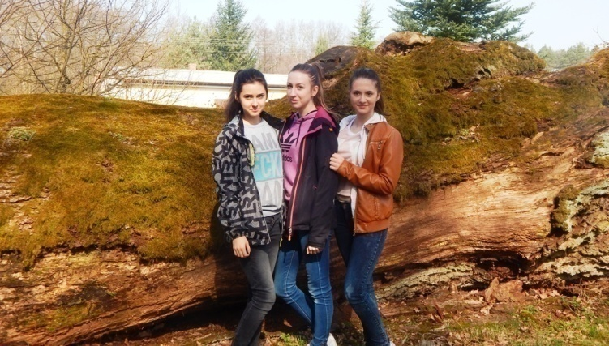
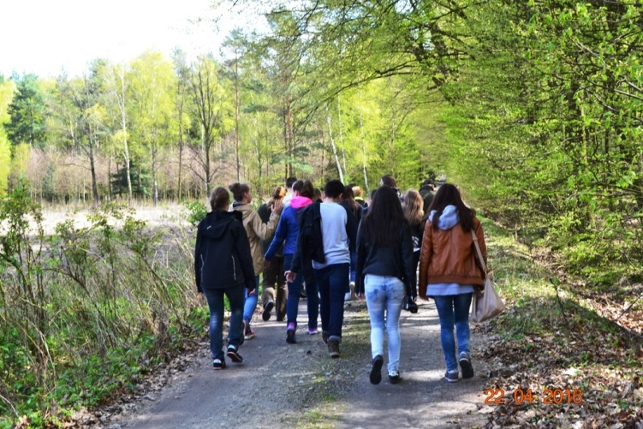
Imiona i nazwiska autorów :
Klaudia Tobiasz
Weronika Jasianek
Marcelina Nowak
Nazwa szkoły :
Gimnazjum Publiczne
im. Komisji Edukacji Narodowej
w Lututowie
Klasa : III b
Kategoria : Gimnazjum
ZAPRASZAMY DO NADLEŚNICTWA PRZEDBORÓW
To idealne miejsce do aktywnego wypoczynku:
9 szlaków pieszych
11 tras rowerowych
szlak kajakowy
3 trasy do jazdy konnej

